Slide 1

AI 기술과
빅데이터 분석 모델 II

Slide 2
나이브베이즈

Slide 3
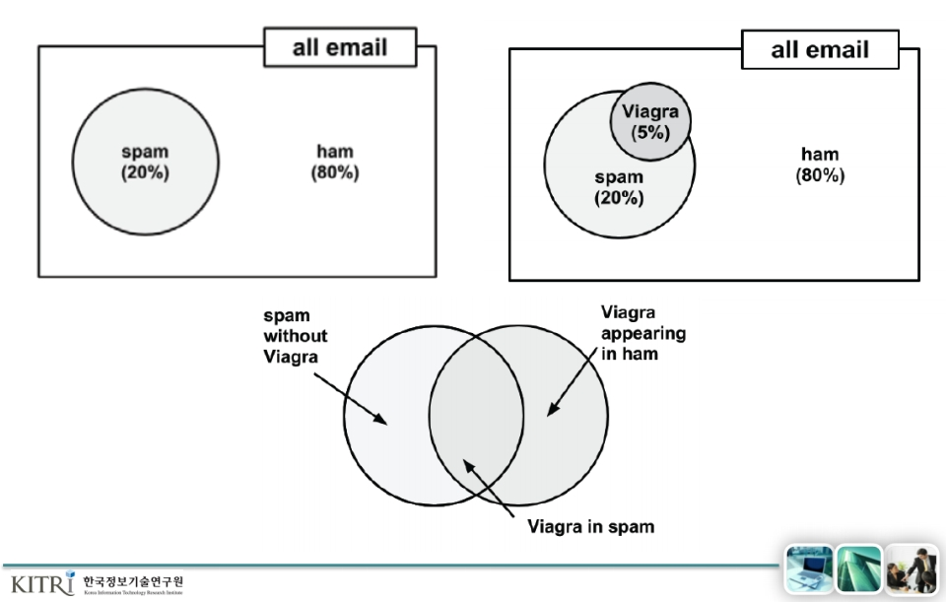
확률
-2-

Slide 4
결합확률 , 조건부 확률
❖ 독립사건 (independent events)
● 동전 던지기
❖ 종속사건 (dependent events)
● 구름의 출현과 비 올 날씨 , 비아그라 단어와 스팸메일
❖ 조건부 확률을 이용한 결합확률
● 사건 A 와 사건 B 가 독립일 때 ,
● 𝑃 𝐴 𝐵 =
𝑃(𝐴∩𝐵)
𝑃(𝐵)
● 𝑃 𝐴 ∩ 𝐵 = 𝑃 𝐵 × 𝑃 𝐴 𝐵
● 𝑃 𝐵 𝐴 =
𝑃(𝐵∩𝐴)
𝑃(𝐴)
● 𝑃 𝐵 ∩ 𝐴 = 𝑃(𝐴) × 𝑃 𝐵 𝐴
● 𝑃 𝐵 × 𝑃 𝐴 𝐵 = 𝑃(𝐴) × 𝑃 𝐵 𝐴
● 𝑃 𝐴 𝐵 = (𝑃 𝐵 𝐴 × 𝑃(𝐴)) Τ 𝑃(𝐵)
-3-

Slide 5
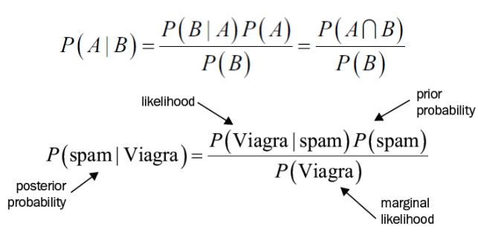
나이브 베이즈
❖ 나이브 베이즈
❖ 사례
● A: 홍역에 걸릴 사건
● B: 붉은 반점이 있는 사건
● 홍역의 증세 : 발열 , 기침 , 콧물 , 결막염 , 반점 , 출혈 , 맹장염 , 복통 , 설사 등
-4-

Slide 6
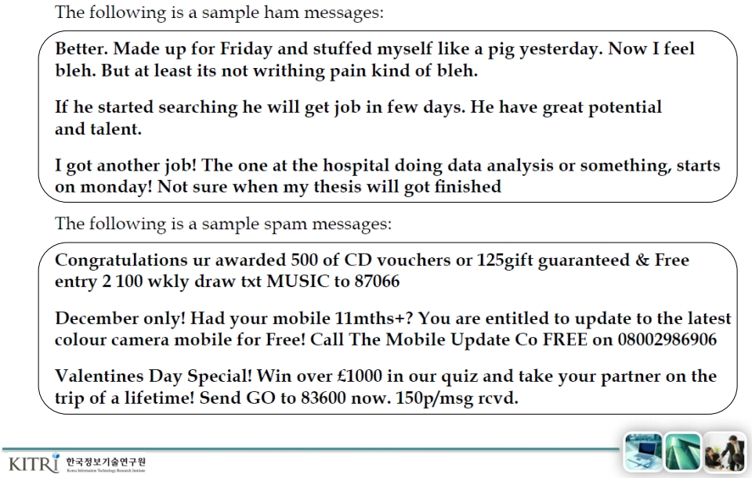
나이브 베이즈로 휴대폰 스팸 제거
❖
❖
-5-

Slide 7
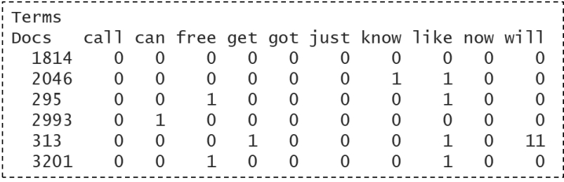
Term Document Matrix
-6-

Slide 8
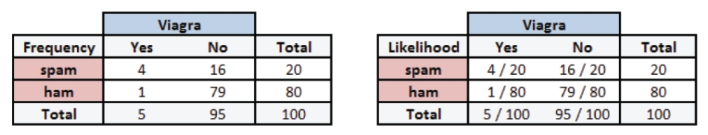
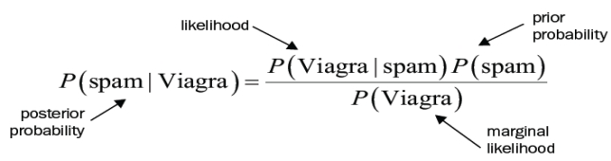
우도표 (likelihood table)
𝑃 𝑉𝑖𝑎𝑔𝑟𝑎 𝑠𝑝𝑎𝑚 = 4 Τ 20 = 0.20
𝑃 𝑉𝑖𝑎𝑔𝑟𝑎 𝑠𝑝𝑎𝑚 × 𝑃(𝑠𝑝𝑎𝑚) = ( 4 Τ 20) × ( 20 Τ 100) = 0.04
𝑃 𝑠𝑝𝑎𝑚 𝑉𝑖𝑎𝑔𝑟𝑎 = 𝑃 𝑉𝑖𝑎𝑔𝑟𝑎 𝑠𝑝𝑎𝑚 × 𝑃(𝑠𝑝𝑎𝑚 ) Τ 𝑃(𝑉𝑖𝑎𝑔𝑟𝑎 )
= ( 4 Τ 20) × ( 20 Τ 100 ) Τ ( 5 Τ 100) = 0.80
-7-

Slide 9
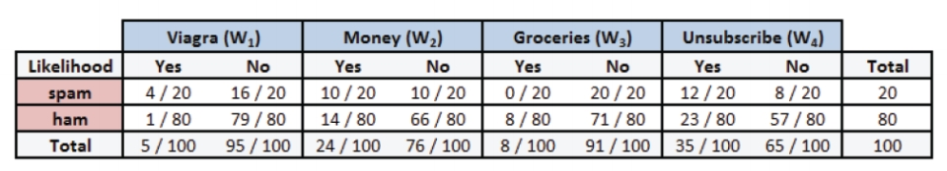
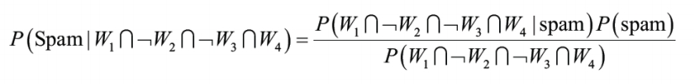
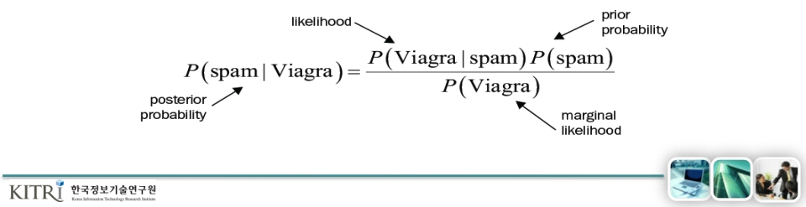
나이브 베이즈 분류
❖ Viagra, Money, Groceries, Unsubscribe
-8-

Slide 10
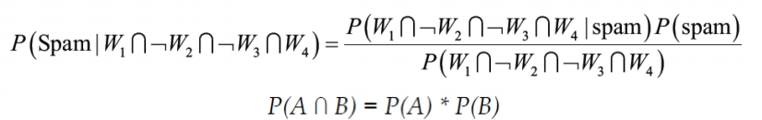
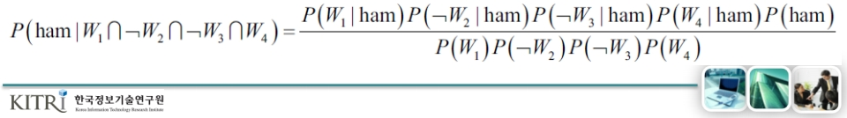
나이브 베이즈 분류
❖ Viagra, Money, Groceries, Unsubscribe
-9-

Slide 11
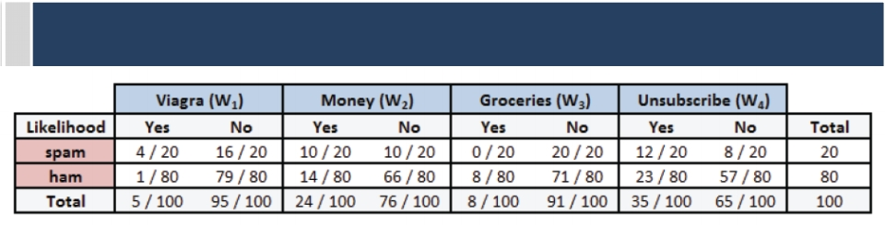
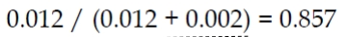

나이브 베이즈 분류
❖ 스팸일 경우의 분자
❖ 햄일 경우의 분자
❖ 이 메시지는 햄보다 스팸일 가능성이 6 배 높다
❖ 스팸일 확률
❖ 햄일 확률
- 10 -
(5/100)*(76/100) *(91/100)*(35/100)

Slide 12
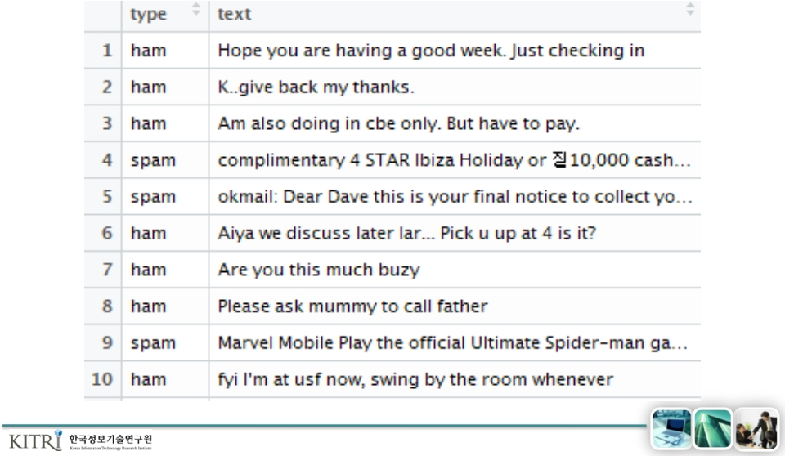
워드 클라우드 생성
❖ SMS Spam Collection Data Set
- 11 -

Slide 13
워드 클라우드 생성
1
2
3
4
5
6
# read the sms data into the sms data frame
sms_raw <- read.csv (“sms_spam.csv ", stringsAsFactors
= FALSE)
# examine the structure of the sms data
str(sms_raw)
'data.frame': 5559 obs. of 2 variables:
$ type: chr "ham" "ham" "ham" "spam" ...
$ text: chr "Hope you are having a good week. Just
checking in" "K..give back my thanks." "Am also doing in
cbe only. But have to pay." "complimentary 4 STAR Ibiza
Holiday or 10,000 cash needs your URGENT collection.
09066364349 NOW from Landline"| __truncated__ ...
- 12 -

Slide 14
워드 클라우드 생성
7
8
9
10
11
# 팩터로 spam/ham 으로 변환
sms_raw$type <- factor(sms_raw$type)
# 변수형 확인
str(sms_raw$type)
> str(sms_raw$type)
Factor w/ 2 levels "ham","spam": 1 1 1 2 2 1 1 1 2 1 ...
12
table(sms_raw$type)
> table(sms_raw$type)
ham spam
4812 747
- 13 -

Slide 15
워드 클라우드 생성
13
14
15
16
# 텍스트 마이닝 (tm) 패키지를 사용하여 말뭉치 생성
# install.packages("tm")
library (tm)
sms_corpus <- VCorpus(VectorSource(sms_raw$text))
- 14 -

Slide 16
워드 클라우드 생성
❖ 말뭉치 확인 과정 1 - print 로 document 개수 확인
17
print(sms_corpus)
> print(sms_corpus)
<<VCorpus>>
Metadata: corpus specific: 0, document level (indexed): 0
Content: documents: 5559
- 15 -

Slide 17
워드 클라우드 생성
❖ 말뭉치 확인 과정 2 – 각각의 Text 의 Metadata 구성 확인
18
inspect(sms_corpus[1:2])
> inspect(sms_corpus[1:2])
<<VCorpus>>
Metadata: corpus specific: 0, document level (indexed): 0
Content: documents: 2
[[1]]
<<PlainTextDocument>>
Metadata: 7
Content: chars: 49
[[2]]
<<PlainTextDocument>>
Metadata: 7
Content: chars: 23
- 16 -

Slide 18
워드 클라우드 생성
❖ 말뭉치 확인 과정 3 – 실제 문자 내용 확인
19
as.character(sms_corpus[[1]])
> as.character(sms_corpus[[1]])
[1] "Hope you are having a good week. Just checking in"
20
lapply(sms_corpus[1:2], as.character)
> lapply(sms_corpus[1:2], as.character)
$`1`
[1] "Hope you are having a good week. Just checking in"
$`2`
[1] "K..give back my thanks."
- 17 -

Slide 19
워드 클라우드 생성
❖ tm_map() : 말뭉치 정리 과정
21
22
# 소문자 변환
sms_corpus_clean <- tm_map(sms_corpus, content_transformer(tolower))
❖ 말뭉치 정리 후 비교
23
24
as.character(sms_corpus[[1]])
as.character(sms_corpus_clean[[1]])
> as.character(sms_corpus[[1]])
[1] "Hope you are having a good week. Just checking in“
> as.character(sms_corpus_clean[[1]])
[1] "hope you are having a good week. just checking in"
- 18 -

Slide 20
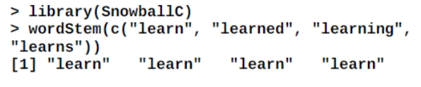
워드 클라우드 생성
❖ tm_map() : 말뭉치 정리 과정
25
26
27
28
29
30
31
32
33
34
35
# remove numbers
sms_corpus_clean <- tm_map(sms_corpus_clean, removeNumbers)
# remove stop words
sms_corpus_clean <- tm_map(sms_corpus_clean, removeWords, stopwords())
# remove punctuation
sms_corpus_clean <- tm_map(sms_corpus_clean, removePunctuation)
# return the same vector of terms in its root form
sms_corpus_clean <- tm_map(sms_corpus_clean, stemDocument)
# eliminate unneeded whitespace
sms_corpus_clean <- tm_map(sms_corpus_clean, stripWhitespace)
- 19 -

Slide 21
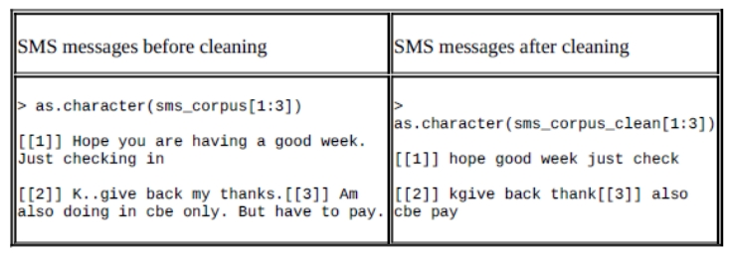
워드 클라우드 생성
❖ 말뭉치 정리 후 비교
40
41
lapply(sms_corpus[1:3], as.character)
lapply(sms_corpus_clean[1:3], as.character)
- 20 -

Slide 22
워드 클라우드 생성
❖ Tokenization
❖ inspect() – DTM 의 각각 문서별로 만들어진 Matrix summary 확인
42
43
44
45
# 문서 - 용어 희소 매트릭스 생성
sms_dtm <- DocumentTermMatrix(sms_corpus_clean)
sms_dtm
inspect(sms_dtm)
> inspect(sms_dtm)
<<DocumentTermMatrix (documents: 5559, terms: 11784)>>
Non-/sparse entries: 60905/65446351
Sparsity : 100%
Maximal term length: 55
Weighting : term frequency (tf)
Sample :
Terms
Docs and are call for get have that the you your
1628 4 3 0 1 0 0 1 2 4 0
2046 4 0 0 0 0 3 3 10 12 0
2993 3 1 0 2 0 3 2 2 4 1
313 4 0 0 6 1 1 2 8 0 0
3522 1 0 0 1 0 0 0 2 0 0
399 1 0 0 1 0 0 0 2 0 0
4493 1 0 0 2 0 0 2 2 5 0
5279 0 0 0 3 1 1 1 1 0 0
64 1 0 0 0 0 0 1 3 3 0
808 1 0 0 1 0 3 2 2 3 0
- 21 -

Slide 23
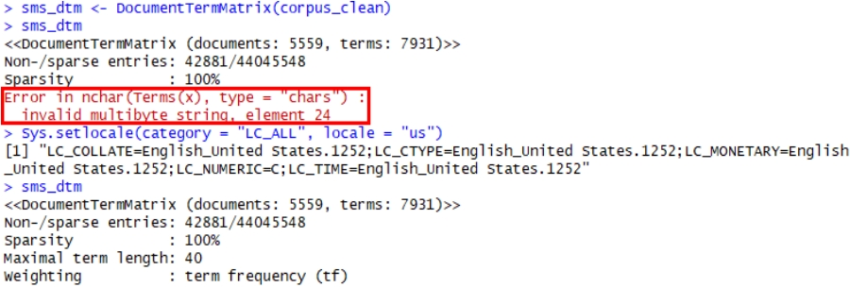
워드 클라우드 생성
❖ csv 를 읽을 때 , 아래와 같은 오류가 뜰 경우는 encoding 문제이므로 다음과 같은 코드를
추가함
❖ Sys.setlocale (category = “LC_ALL”, locale = “us”)
- 22 -

Slide 24
워드 클라우드 생성
❖ Data split
45
46
47
48
49
50
51
52
53
# 훈련과 테스트 데이터셋 생성
sms_raw_train <- sms_raw[1:4169,]
sms_raw_test <- sms_raw[4170:5559,]
sms_dtm_train <- sms_dtm[1:4169,]
sms_dtm_test <- sms_dtm[4170:5559,]
sms_corpus_train <- sms_corpus_clean[1:4169]
sms_corpus_test <- sms_corpus_clean[4170:5559]
- 23 -

Slide 25
워드 클라우드 생성
❖ 스팸 비율 확인 (Train set & Test set)
54
prop.table(table(sms_raw_train$type))
> prop.table(table(sms_raw_train$type))
ham spam
0.8647158 0.1352842
55
prop.table(table(sms_raw_test$type))
> prop.table(table(sms_raw_test$type))
ham spam
0.8683453 0.1316547
- 24 -

Slide 26
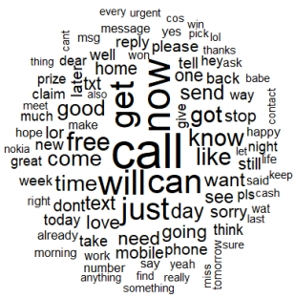
워드 클라우드 생성
56
57
58
59
60
# 워드 ( 단어 ) 클라우드 시각화
library(wordcloud)
wordcloud(sms_corpus_train,
min.freq = 40,
random.order = FALSE)
> wordcloud(sms_corpus_train, min.freq = 40, random.order = FALSE)
There were 50 or more warnings (use warnings() to see the first 50)
❖ 클라우드의 단어 수를 줄이라는 경고문구이기 때문에 , 무시하고 진행
❖ 이런 경우에는 min.freq 를 올리거나 , 글자크기 조절하는 scale 매개변수 이용
- 25 -

Slide 27
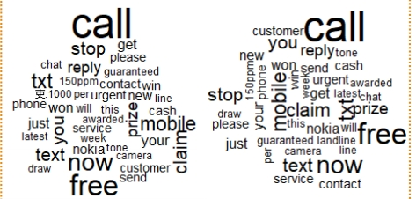
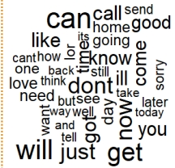
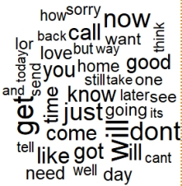
워드 클라우드 생성
61
62
63
64
65
# 훈련 데이터를 스팸과 햄으로 구분하여 시각화
spam <- subset(sms_raw_train, type == "spam")
ham <- subset(sms_raw_train, type == "ham")
wordcloud(spam$text, max.words = 40, scale = c(3, 0.5))
wordcloud(ham$text, max.words = 40, scale = c(3, 0.5))
Spam 의 경우
Ham 의 경우
- 26 -

Slide 28
나이브 베이즈
❖ tm 패키지 업데이트 하면서 문법 간소화 됨
67
68
69
70
# 빈번한 단어에 대한 속성 지시자
sms_dict <- findFreqTerms(sms_dtm_train,5)
sms_train <- sms_dtm_train[ ,sms_dict]
sms_test <- sms_dtm_test[ ,sms_dict]
- 27 -

Slide 29
나이브 베이즈
❖ 횟수를 Yes / No 문자열로 변환하기 위해 convert_counts() 함수를 정의
❖ ifelse 함수 : 값이 0 보다 크면 “Yes”, 아닐 경우 “No” 로 정의
73
74
75
76
convert_counts <- function (x){
x <- ifelse(x > 0 , “Yes”, “No” )
return(x)
}
❖ count 함수는 apply 함수를 이용하여 호출
❖ MARGIN 은 열은 2, 행은 1 으로 사용
77
78
sms_train <- apply(sms_train, MARGIN = 2, convert_counts)
sms_test <- apply(sms_test, MARGIN = 2, convert_counts)
- 28 -

Slide 30
나이브 베이즈
❖ e1071 패키지를 이용하여 나이브베이즈 분류 훈련 사용
79
80
81
library(e1071)
sms_classifier <- naiveBayes(sms_train, sms_raw_train$type)
sms_classifier
thinkin
sms_raw_train$type No Yes
ham 0.998335645 0.001664355
spam 1.000000000 0.000000000
thinking
sms_raw_train$type No Yes
ham 0.996116505 0.003883495
spam 1.000000000 0.000000000
thinks
sms_raw_train$type No Yes
ham 0.99889043 0.00110957
spam 0.98404255 0.01595745
- 29 -

Slide 31
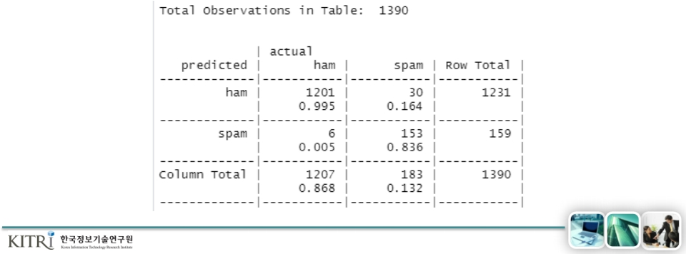
나이브 베이즈
82
83
84
85
86
87
88
89
90
sms_test_pred <- predict(sms_classifier, sms_test)
# "gmodels" 라이브러리 로드
library (gmodels)
# 예측값과 실제값의 교차표 생성
CrossTable(sms_test_pred, sms_raw_test$type,
prop.chisq = FALSE, prop.r = FALSE, prop.t = FALSE,
dnn = c('predicted', 'actual'))
- 30 -

Slide 32
나이브 베이즈
❖ tm 패키지 업데이트 하면서 문법 간소화 됨
67
68
69
70
# 빈번한 단어에 대한 속성 지시자
sms_dict <- findFreqTerms(sms_dtm_train,5)
sms_train <- sms_dtm_train[ ,sms_dict]
sms_test <- sms_dtm_test[ ,sms_dict]
- 31 -

Slide 33
나이브 베이즈
❖ 횟수를 Yes / No 문자열로 변환하기 위해 convert_counts() 함수를 정의
❖ ifelse 함수 : 값이 0 보다 크면 “Yes”, 아닐 경우 “No” 로 정의
73
74
75
76
convert_counts <- function (x){
x <- ifelse(x > 0 , “Yes”, “No” )
return(x)
}
❖ count 함수는 apply 함수를 이용하여 호출
❖ MARGIN 은 열은 2, 행은 1 으로 사용
77
78
sms_train <- apply(sms_train, MARGIN = 2, convert_counts)
sms_test <- apply(sms_test, MARGIN = 2, convert_counts)
- 32 -

Slide 34
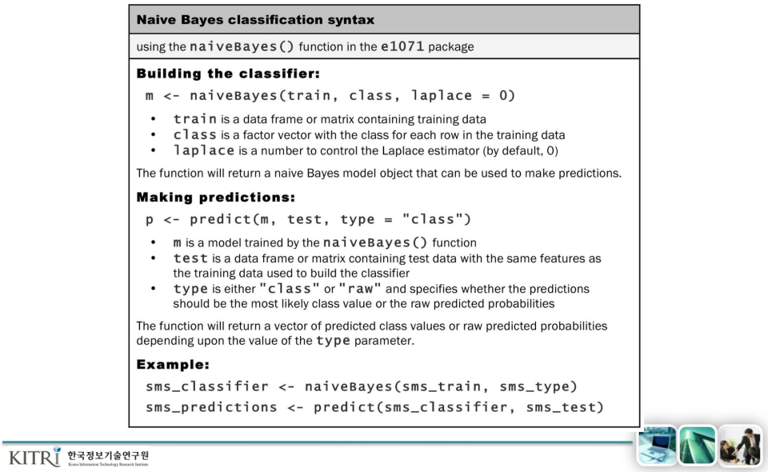
나이브 베이즈
❖ e1071 패키지를 이용하여 나이브베이즈 분류 훈련 사용
- 33 -

Slide 35
나이브 베이즈
❖ e1071 패키지를 이용하여 나이브베이즈 분류 훈련 사용
79
80
81
library(e1071)
sms_classifier <- naiveBayes(sms_train, sms_raw_train$type)
sms_classifier
thinkin
sms_raw_train$type No Yes
ham 0.998335645 0.001664355
spam 1.000000000 0.000000000
thinking
sms_raw_train$type No Yes
ham 0.996116505 0.003883495
spam 1.000000000 0.000000000
thinks
sms_raw_train$type No Yes
ham 0.99889043 0.00110957
spam 0.98404255 0.01595745
- 34 -

Slide 36
나이브 베이즈
82
83
84
85
86
87
88
89
90
sms_test_pred <- predict(sms_classifier, sms_test)
# "gmodels" 라이브러리 로드
library (gmodels)
# 예측값과 실제값의 교차표 생성
CrossTable(sms_test_pred, sms_raw_test$type,
prop.chisq = FALSE, prop.r = FALSE, prop.t = FALSE,
dnn = c('predicted', 'actual'))
- 35 -

Slide 37
블랙박스기법

Slide 38
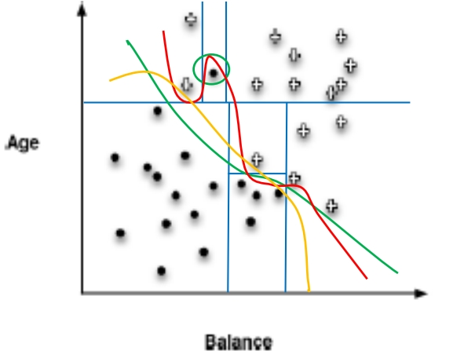
Decision boundaries
- 37 -

Slide 39
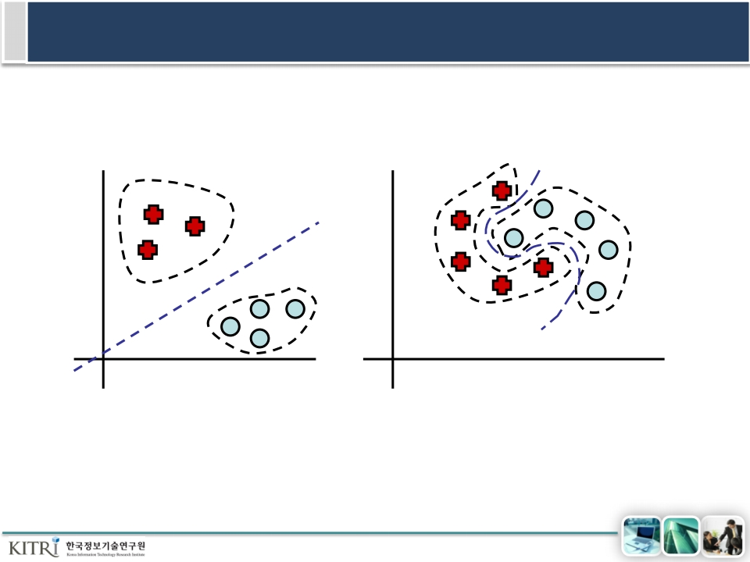
Linearly vs. nonlinearly separable
y
y
x
“ Linearly separable ”
x
“ Nonlinearly separable ”
- 38 -

Slide 40
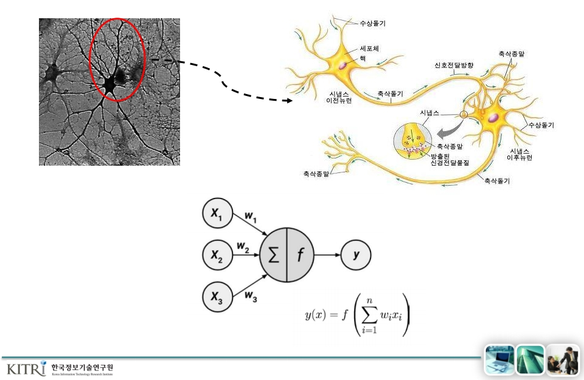
From biological to artificial neurons
- 39 -

Slide 41
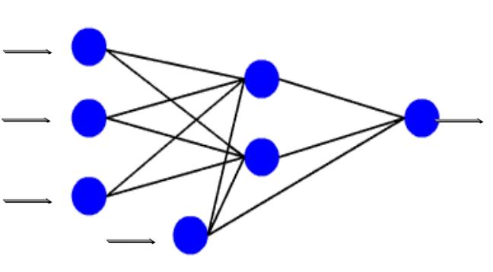
Application of ANN
나이
교육수준
성별
신용불량여부
소득수준
- 40 -

Slide 42
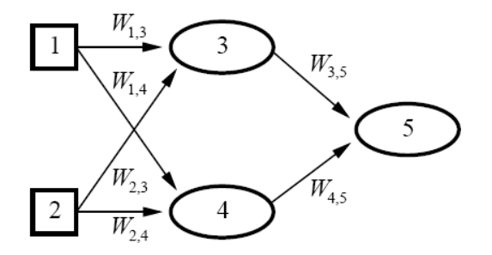
Simple computation
❖ x 5 = f( w 3,5 x 3 + w 4,5 x 4 )
= f( w 3,5 (w 1,3 x 1 + w 2,3 x 2 ) + w 4,5 (w 1,4 x 1 + w 2,4 x 2 ) )
- 41 -

Slide 43

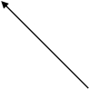
Activation function

w2
inputs
w1
w3
- 42 -

Slide 44
Activation function
❖ Combination function ( 결합함수 )
● Merges all the inputs into a single value
● Weighted sum
● A lot of flexibility in the choice of combination functions
❖ Transfer function ( 전이함수 )
● It transfer the value of the combination function to the output of the
unit
- 43 -

Slide 45
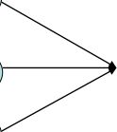
Activation function
x 1 = 3
w 1 = 0.2
x 2 = 1
x 3 = 2
w 2 = 0.4
w 3 = 0.1
Y = 1.2
❖ 결합함수
Y = 3(0.2) + 1(0.4) + 2(0.1) = 1.2
❖ 전이함수
Y T = 1/(1 + e -1.2 ) = 0.77
- 44 -

Slide 46
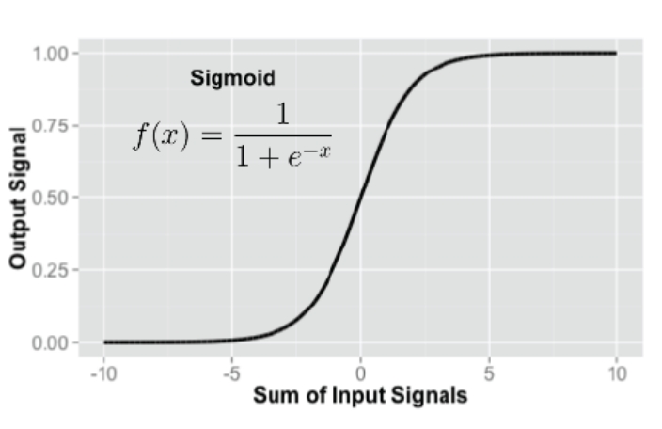
Activation function
- 45 -

Slide 47
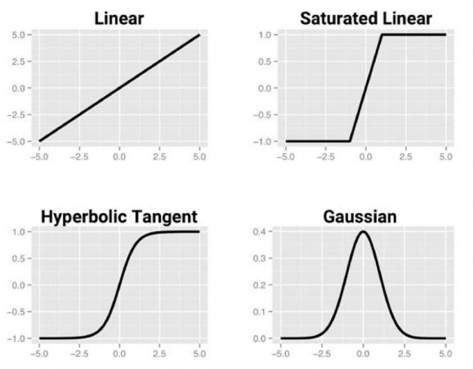
Activation function
- 46 -

Slide 48
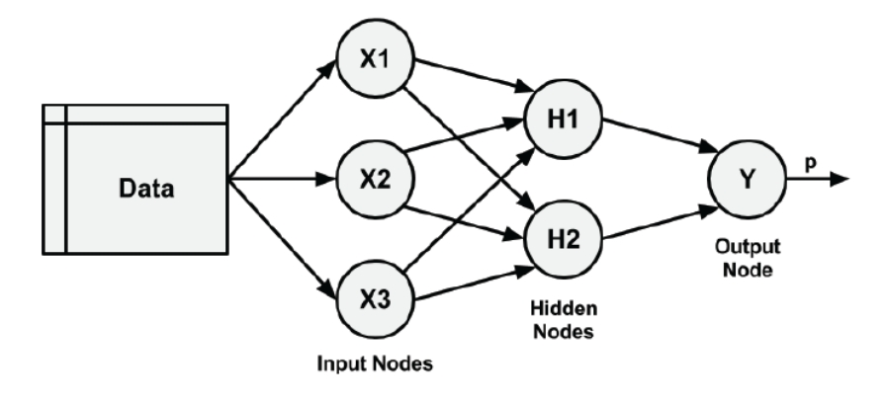
Network topology
- 47 -

Slide 49
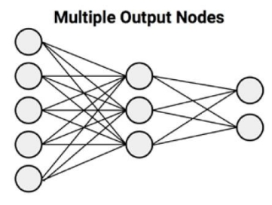
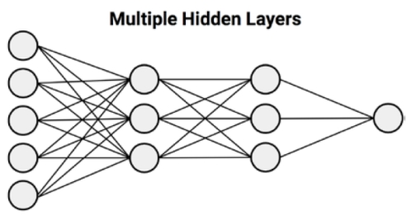
Network topology
- 48 -

Slide 50
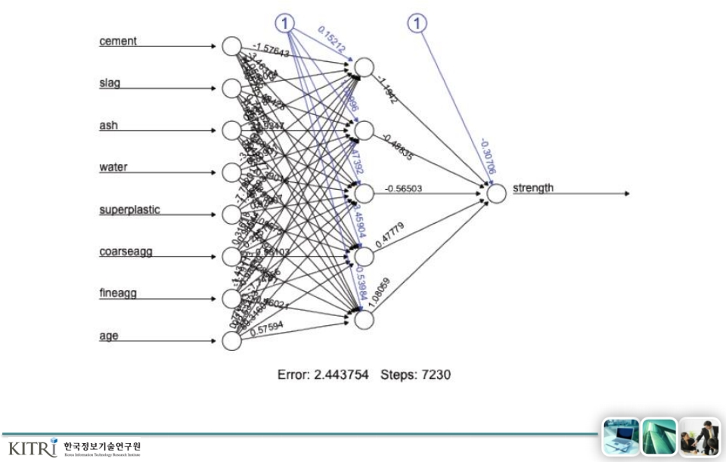
Application of Neural networks
- 49 -

Slide 51
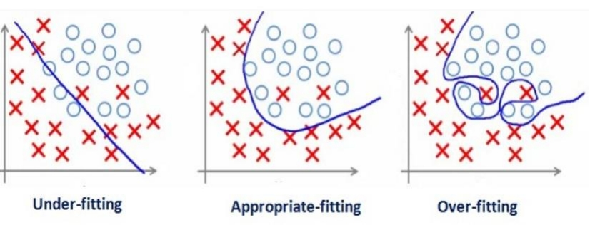
Under-fitting vs. over-fitting
- 50 -

Slide 52
실습 데이터셋
❖ Concrete Compressive Strength Data Set
❖ UCI Machine Learning Repository
❖ 1030 examples
❖ 9 variable (input 8, output 1)
- 51 -

Slide 53
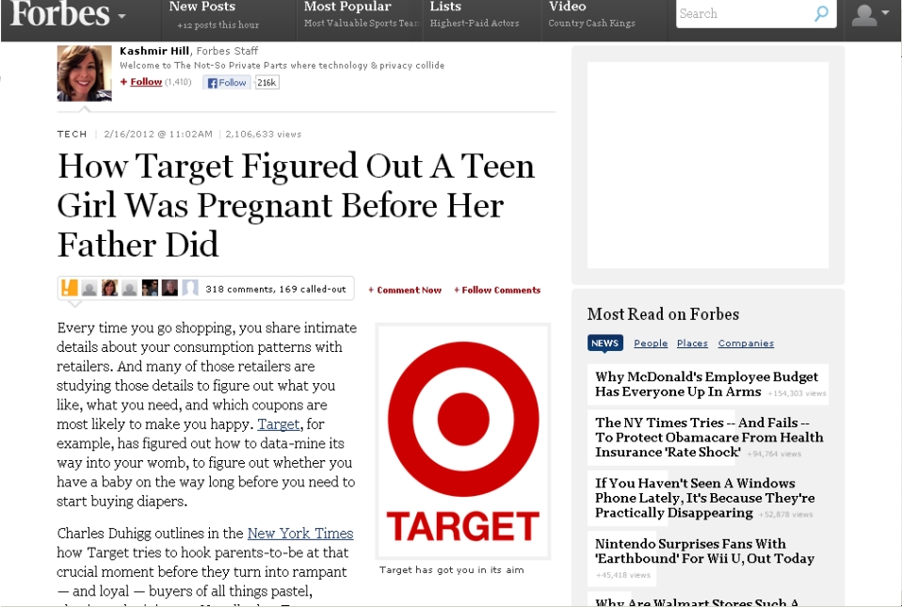
- 52 -

Slide 54
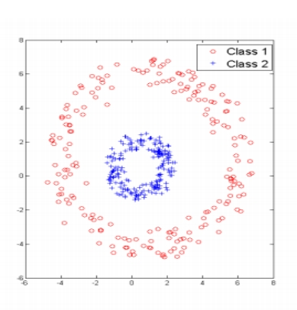
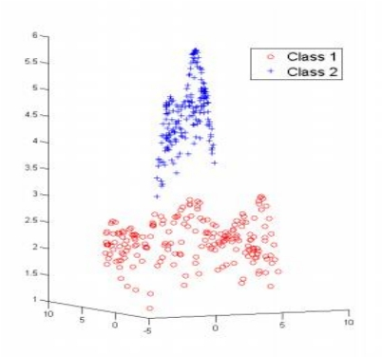
Using kernels for non-linear spaces
- 53 -

Slide 55
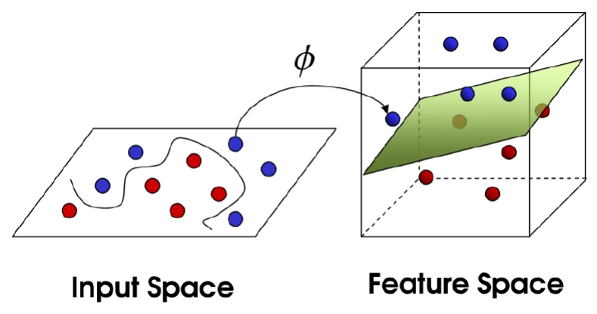
Using kernels for non-linear spaces
- 54 -

Slide 56
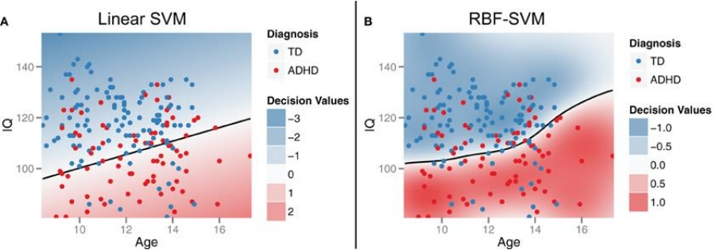
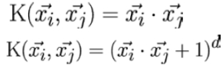

Using kernels for non-linear spaces
❖ Linear kernel
❖ Polynomial kernel
❖ Sigmoid kernel
❖ Gaussian RBF kernel
- 55 -

Slide 57
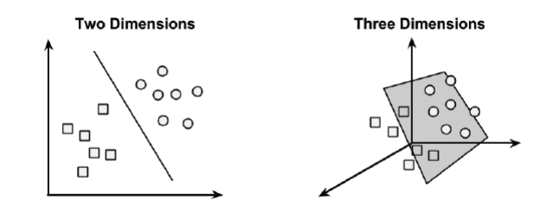

Classification with hyperplane
MMH
Maximum Margin Hyperplane
- 56 -

Slide 58
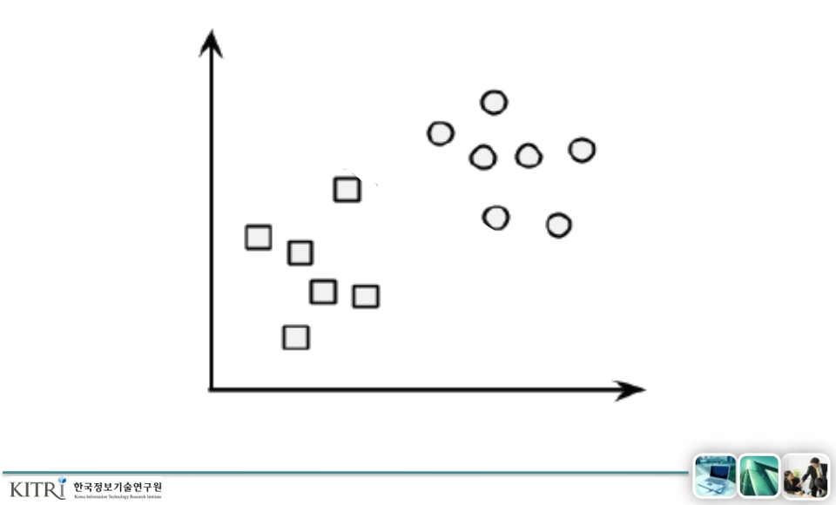
Classification with hyperplane
- 57 -

Slide 59
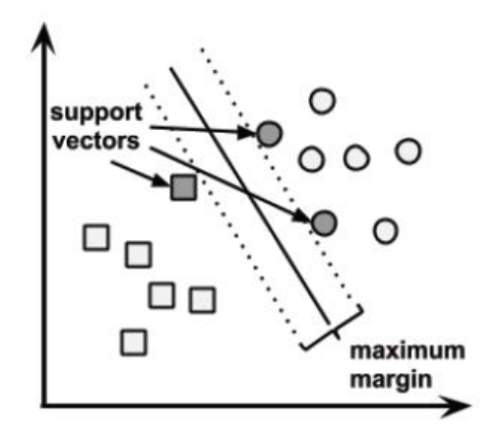
Finding the maximum margin
MMH
Maximum Margin Hyperplane
- 58 -

